Slide 1

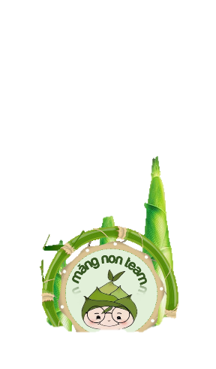

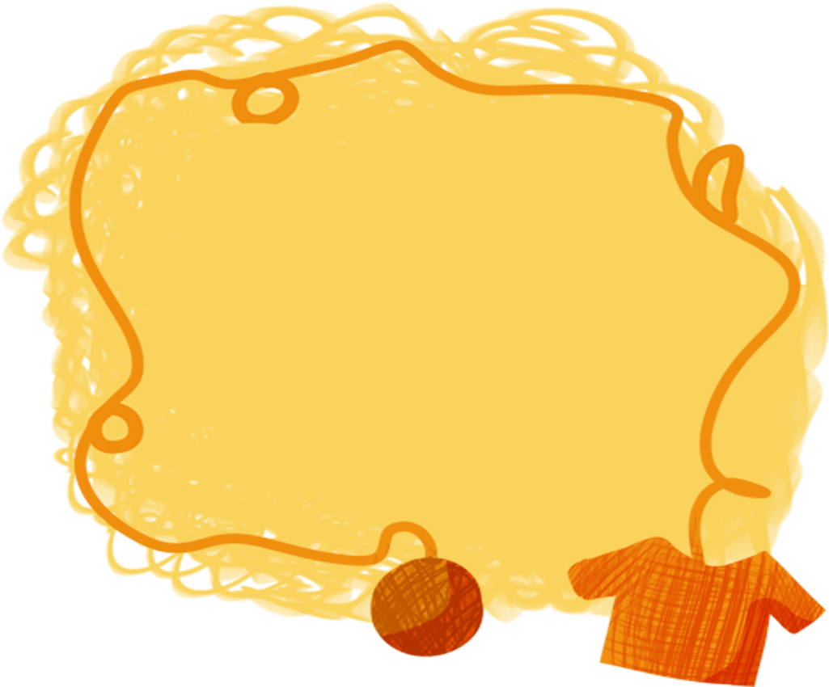
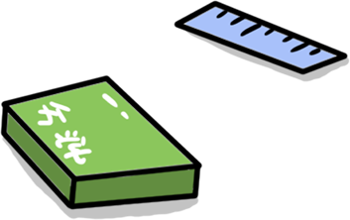
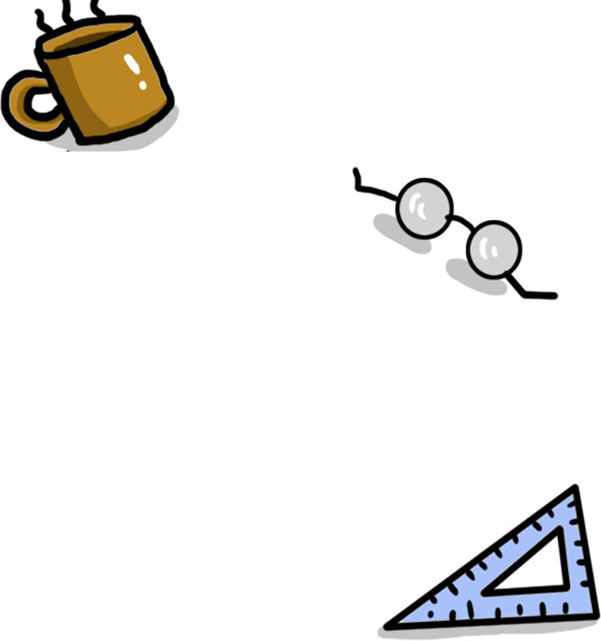



Măng non
LUYỆN TẬP
DẤU HAI CHẤM
DẤU GẠCH NGANG
DẤU NGOẶC KÉP

Slide 2

01
Khởi động

Slide 3
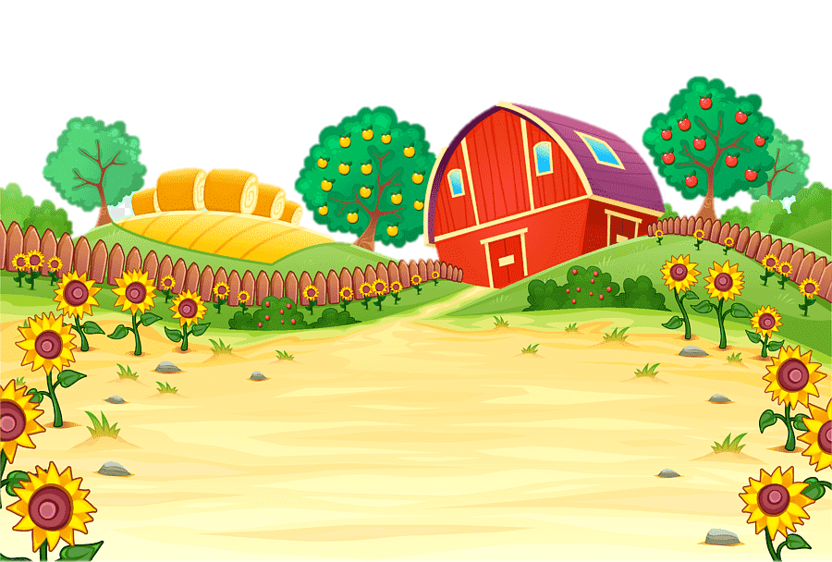



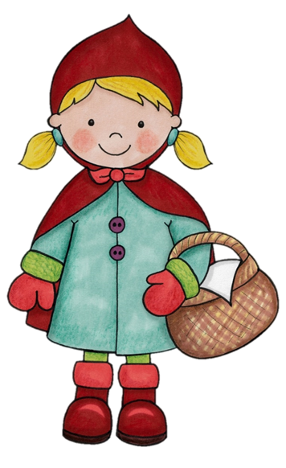
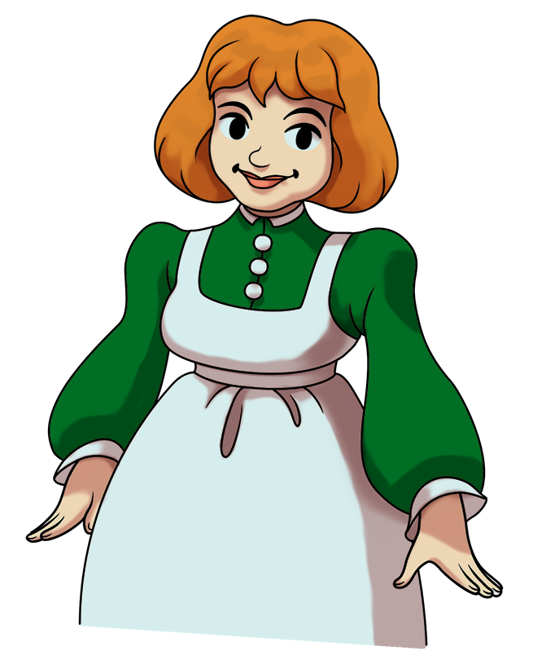


Notes:
Dẫn dắt: Mẹ giao nhiệm vụ cho KHĂN ĐỎ: mang bánh đến biếu bà.
Hãy giúp KHĂN ĐỎ vượt qua rừng rậm để mang bánh đến biếu bà nhé!

Slide 4
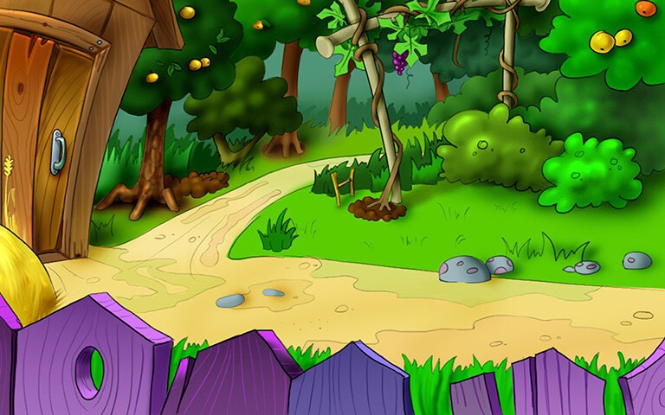
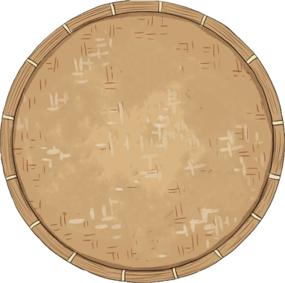
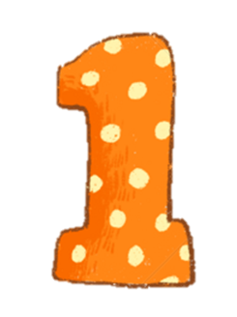
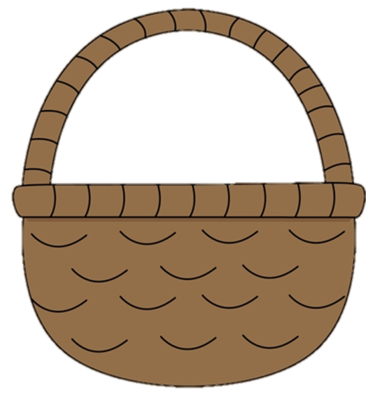

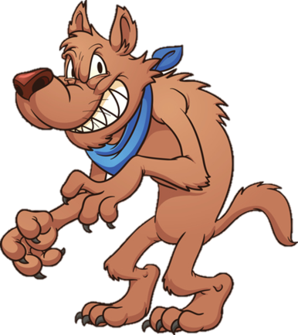
Chọn từ thích hợp điền vào chỗ trống:
…… tình cảm dạt dào
Khiến sai, đề nghị lẽ nào làm ngơ
Chấm than
Chấm phẩy
Ngoặc kép
Notes:
Đúng → tặng bánh → thầy/cô nhấn vào hình chiếc bánh để đưa bánh vào giỏ → bấm phím mũi tên chuyển slide (trên bàn phím)

Slide 5
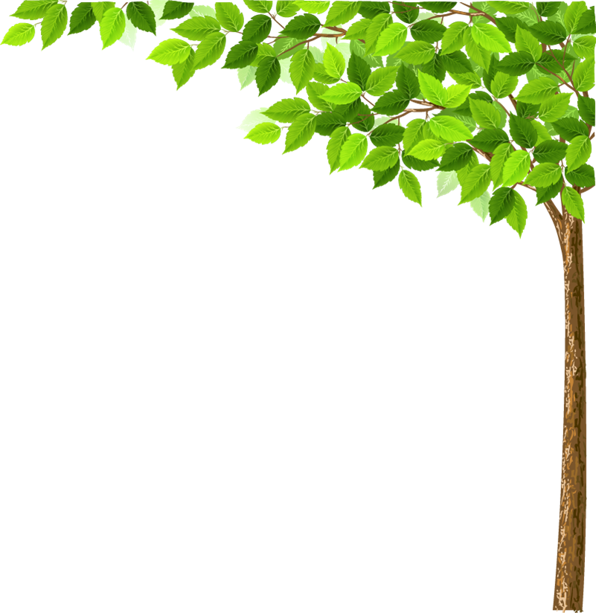
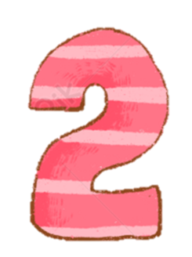


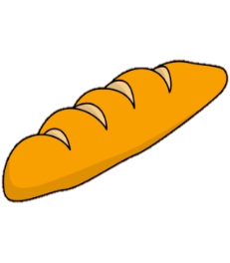
Chọn từ thích hợp điền vào chỗ trống:
…… lời trích gần xa
Đôi khi giải thích thế là hiểu thêm
Gạch ngang
Hai chấm

Slide 6
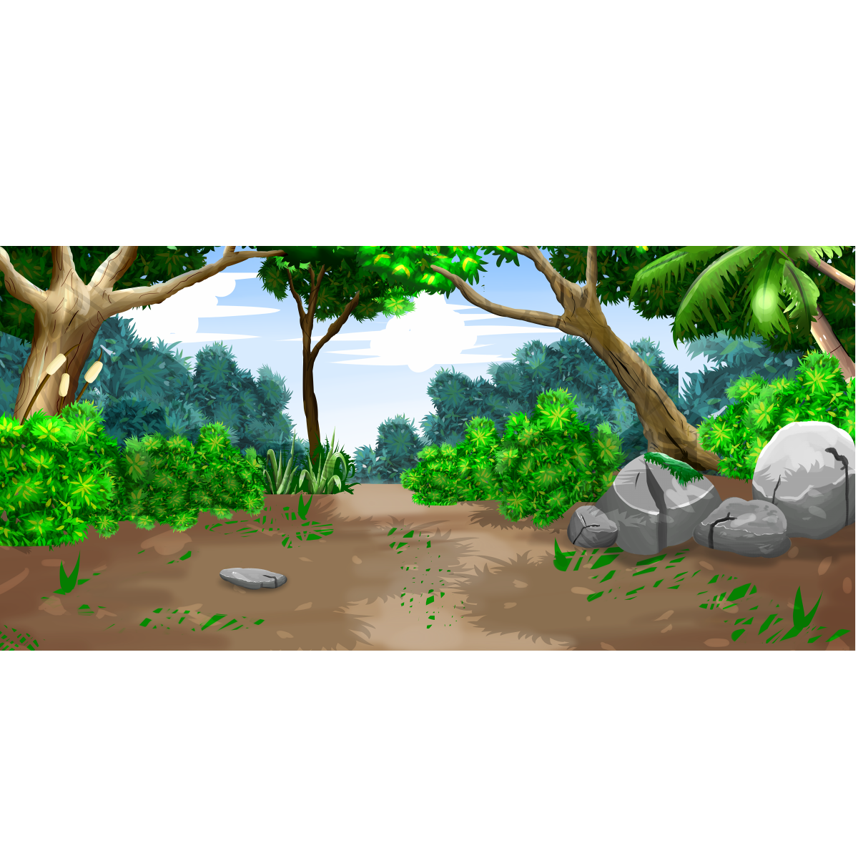

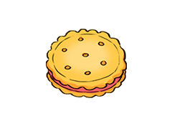
Chọn từ thích hợp điền vào chỗ trống:
…… trân trọng rạch ròi
Sau dấu hai chấm (:) nhưng đòi chuẩn luôn
Ngoặc kép
Dấu chấm
Dấu phẩy

Slide 7
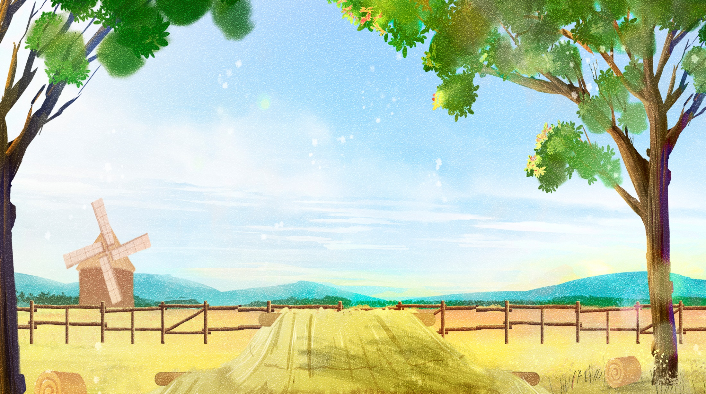
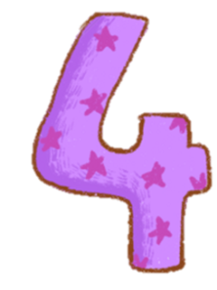
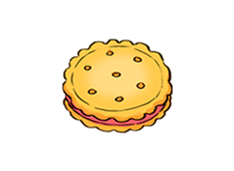

Chọn từ thích hợp điền vào chỗ trống:
…… trọn vẹn câu mà
Không biết dùng sẽ dây cà, dây khoai.
Dấu than
Dấu chấm
Dấu phẩy

Slide 8
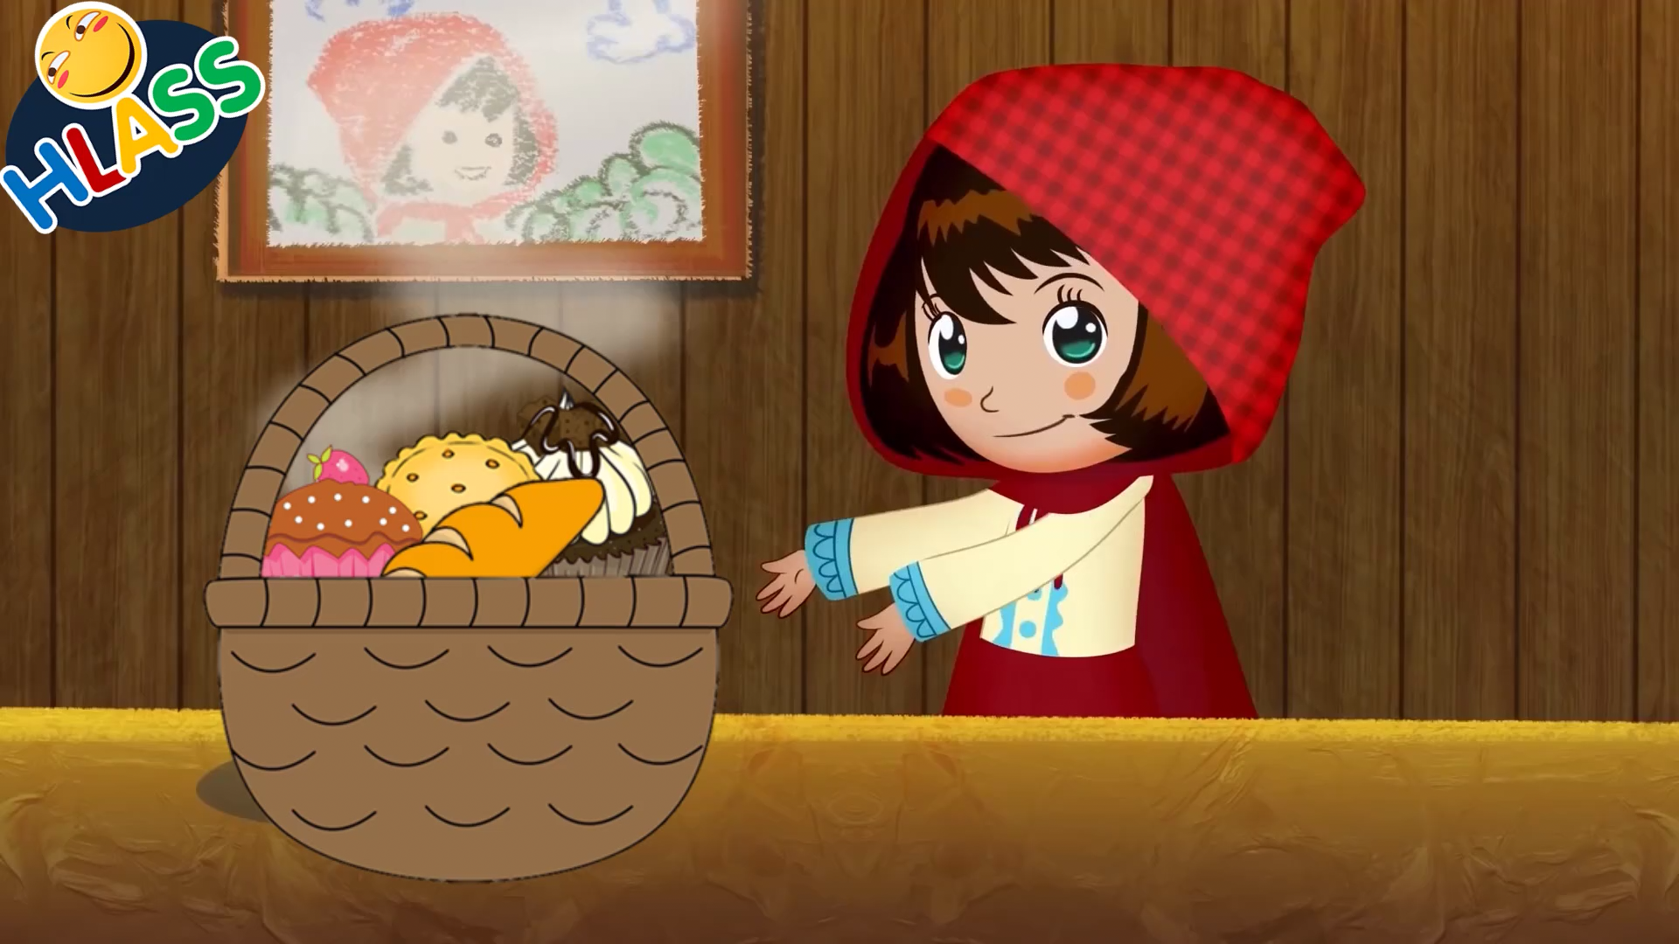

Slide 9
02
Khám phá

Slide 10

Câu 1
Chọn dấu gạch ngang hoặc dấu ngoặc kép thay vào ô vuông.
Hồng và mẹ đi dạo trong công viên. Cô bé cầm chiếc kẹo bông trắng xốp, vừa đi vừa nhấm nháp, miệng xuýt xoa: Kẹo bông ngon tuyệt! . Ăn hết chiếc kẹo, cô bé tiện tay ném que kẹo xuống mặt đường. Mẹ Hồng thấy vậy, liền nhặt lên và hỏi:
Con có thấy đường rất sạch không?
Đường rất sạch, mẹ ạ. Cô giáo con bảo: Các cô chú lao công làm việc rất vất vả để mang lại môi trường trong lành cho chúng ta. .
Chính vì thế chúng ta nên trân trọng công sức lao động của họ, không được vứt rác bừa bãi.
hồng hiều ra, cầm lấy chiếc que trong tay mẹ, bỏ vào thùng rác gần đó.
(Theo Ngọc Khánh)
“
”
-
-
“
”
-
Em hãy nhắc lại tác dụng của dấu gạch ngang và dấu ngoặc kép

Slide 11
+ Dấu gạch ngang: đặt ở đầu dòng để đánh dấu lời nói trực tiếp của nhân vật
+ Dấu ngoặc kép: Đánh dấu phần trích dẫn trực tiếp hoặc lời đối thoại

Slide 12
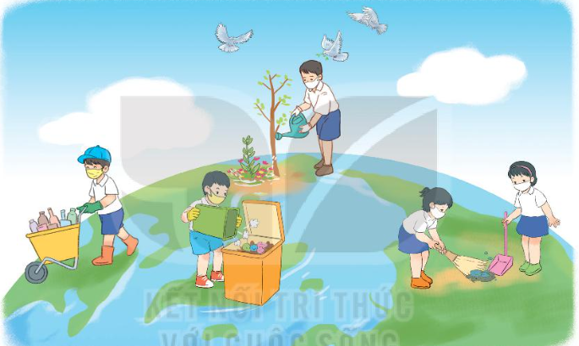
Câu 2:
Dựa vào tranh minh hoạ bài đọc Những điều nhỏ tớ làm cho Trái Đất, viết một câu sử dụng dấu hai chấm báo hiệu phần liệt kê
Những việc có thể làm để bảo vệ Trái Đất là:
Đổ rác đúng nơi qui định
Thường xuyên dọn quét nơi sinh sống
Trồng cây, chăm sóc cây
Phân loại rác

Slide 13
Câu 3
Những câu in đậm truyện cười dưới đây thuộc kiểu câu gì? Hãy chỉ ra đặc điểm, công dụng của chúng.
ĐI CHỢ
Có một cậu bé được bà sai đi chợ. Bà đưa cho cậu hai đồng, hai cái bát và nói:
- Cháu mua một đồng tương, một đồng mắm nhé!
Cậu bé vâng dạ, đi ngay. Gần tới chợ, cậu bỗng hớt hải chạy về nói với bà.
- Bà ơi, bát nào đựng tương, bát nào đựng mắm ạ?
Bà mỉm cười:
- Bát nào đựng tương, bát nào đựng mắm mà chẳng được.
Cậu bé lại ra đi. Đến chợ, cậu lại ba chân bốn cẳng chạy về.
- Bà ơi, thế đồng nào mua mắm, đồng nào mua tương ạ?
Bà phì cười:
- Trời!
( Theo Truyện cười dân gian Việt Nam)
THẢO LUẬN NHÓM 4

Slide 14
Câu 3
Những câu in đậm truyện cười dưới đây thuộc kiểu câu gì? Hãy chỉ ra đặc điểm, công dụng của chúng.
CÂU | ĐẶC ĐIỂM | CÔNG DỤNG
Cháu mua một đồng tương, một đồng mắm nhé! → CÂU KHIẾN
Câu khiến thường có các từ hãy, đừng, chớ, hộ, giúp. Khi viết cuối câu có dấu chấm than (!).
Dùng để nêu yêu cầu, đề nghị, mong muốn của người nói, người viết với người khác.
Bà ơi, bát nào đựng tương, bát nào đựng mắm ạ? / Bà ơi, thế đồng nào mua mắm, đồng nào mua tương ạ? → CÂU HỎI
Câu hỏi thường có các từ nghi vấn: ai, gì, nào, sao,… Khi viết, cuối câu có dấu chấm hỏi (?).
Dùng để hỏi về những điều chưa biết.
Câu cảm thường có các từ: ôi, ôi chao, trời, quá, lắm, thật… Khi viết, cuối câu có dấu chấm than (!).
Dùng để bộc lộ cảm xúc (vui mừng, ngạc nhiên, đau buồn,…).
Trời! → CÂU CẢM

Slide 15
03
Vận dụng

Slide 16

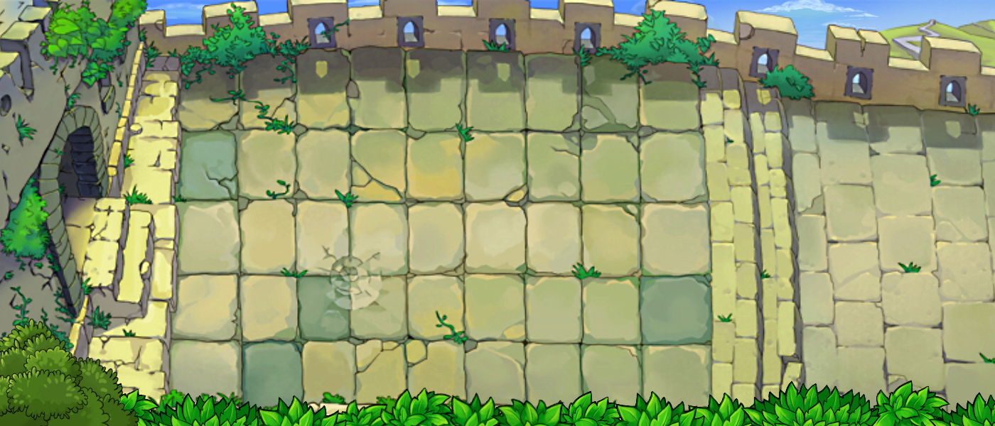
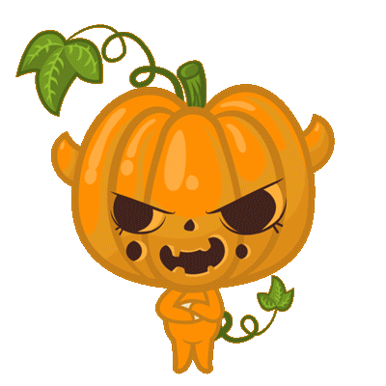


Slide 17


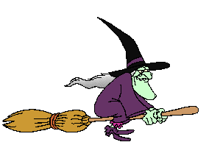





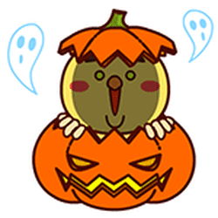






1
2
3
4
5
Notes:
Thầy cô nhấn vào từng số phía phải slide để chuyển sang câu hỏi tương ứng.
Sau khi HS trả lời xong, thầy/ cô nhấn hình cái cây nhún nhún để bắn đạn bí ngô → tiêu diệt phù thủy → lấy lại bí ngô (hoặc nhấn vào hình phù thủy → thua cuộc )

Slide 18
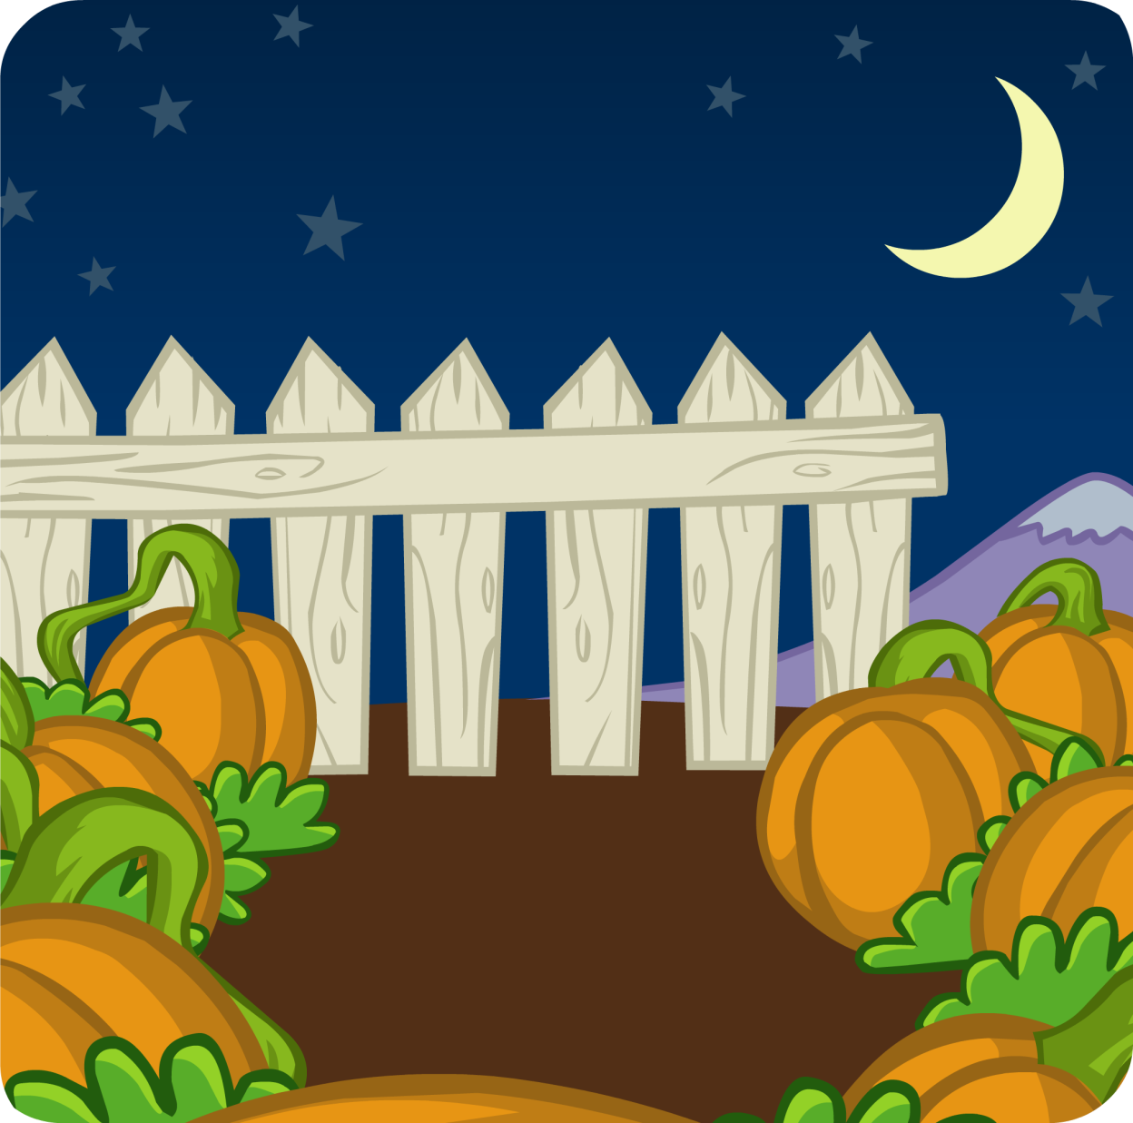
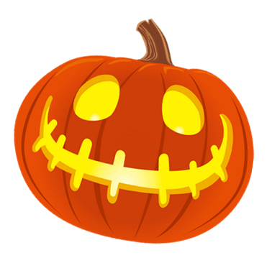


CÂU HỎI 1
Kết thúc câu cảm, ta sử dụng dấu câu gì?
Dấu chấm hỏi
Dấu chấm
Dấu chấm than
Dấu chấm
Notes:
Thầy/ cô cho HS tương tác chọn câu trả lời đúng bằng cấy đưa thẻ giấy (đồ vật) có màu của đáp án.
Thầy/ cô nhấn chọn đáp án để đối chiếu → nhấn hình quả bí ngô để quay lại trang đầu.

Slide 19
CÂU HỎI 2
Dấu này có tác dụng đánh dấu lời nói trực tiếp của nhân vật?
Dấu ngoặc đơn
Dấu gạch ngang
Dấu chấm hỏi
Dấu chấm than

Slide 20
CÂU HỎI 3
Dấu này dùng để đánh dấu phần trích dẫn trực tiếp hoặc lời đối thoại
Dấu gạch ngang
Dấu ngoặc kép
Dấu chấm
Dấu hai chấm

Slide 21
CÂU HỎI 4
Mẹ ơi! Lấy hộ con cốc nước nhé!
Đây là câu gì?
Câu khiến
Câu kể
Câu hỏi
Câu cảm

Slide 22
CÂU HỎI 5
Để học tốt, em cần phải: hoàn thành bài tập, chăm chú lắng nghe thầy cô giảng, đọc sách để trau dồi hiểu biết,…
Dấu hai chấm có tác dụng gì?
Dấu hiện nhận biết câu cảm
Dấu hiệu nhận biết câu khiến
Báo hiệu lời nói
Báo hiệu phần liệt kê

Slide 23
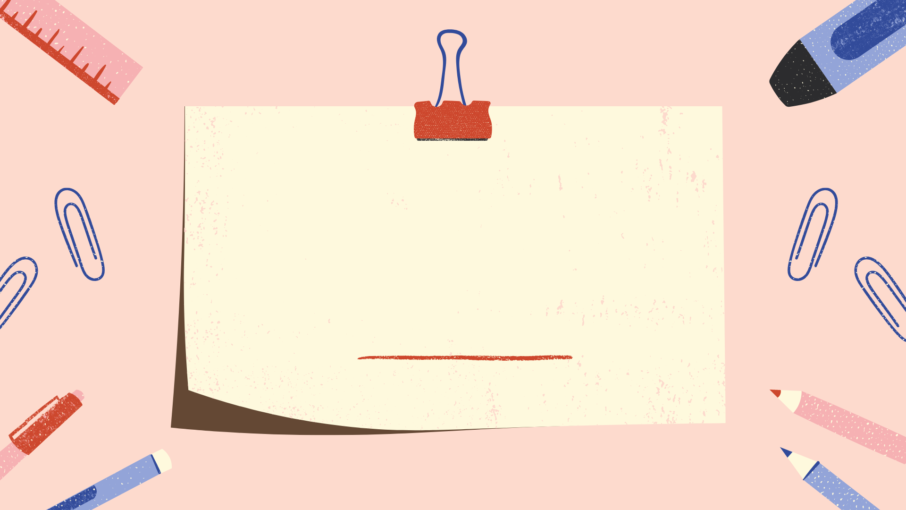
TẠM BIỆT
CÁC EM

Slide 24


Soạn bài giảng yêu cầu các khối lớp
Thiết kế bài giảng E – Learning
MĂNG NON – TÀI LIỆU TIỂU HỌC
Mời truy cập: MĂNG NON- TÀI LIỆU TIỂU HỌC | Facebook
ZALO : 0382348780 - 0984848929

